Slide 1
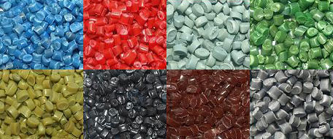
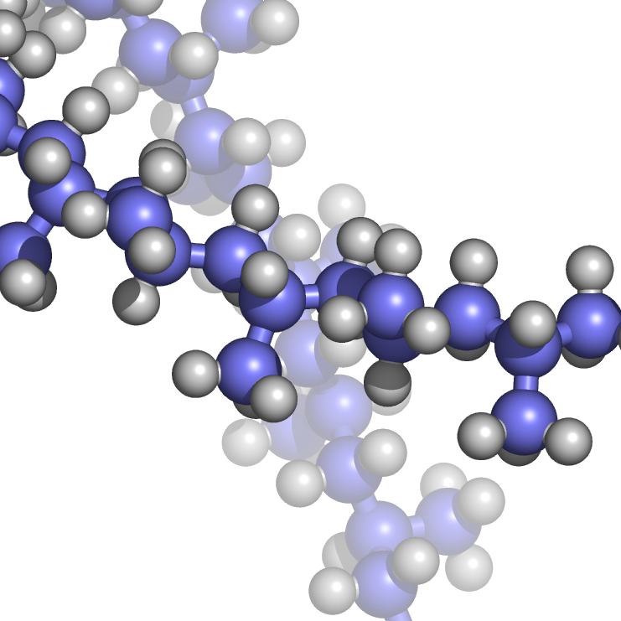
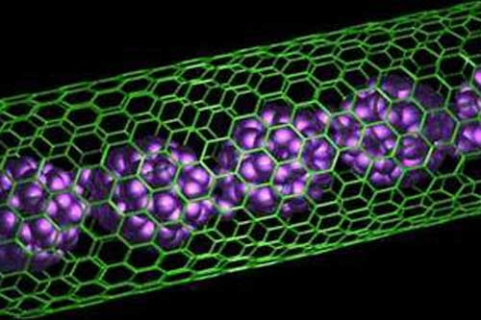
Полімери
Павліна Марина

Slide 2
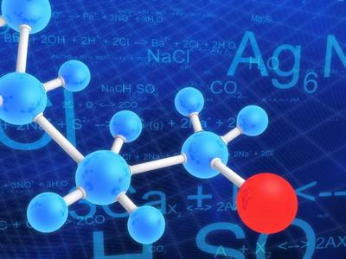
Поліме́ри — природні та штучні високомолекулярні сполуки, молекули яких складаються з великого числа повторюваних однакових або різних за будовою атомних угруповань, з'єднаних між собою хімічними або координаційними зв'язками в довгі лінійні або розгалужені ланцюги.

Slide 3
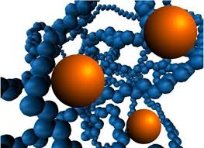
Структурні одиниці, з яких складаються полімери називаються мономерами.

Slide 4
Термін «полімерія» був уведений в науку Є. Берцеліусом в 1833 р. для позначення особливого виду ізомерії, при якій речовини однакового складу, відрізняються молекулярною масою. Наприклад, етилен і бутилен, кисень і озон. Синтетичні полімери на той час ще не були відомі, а перші згадки про них відносяться до 1838 і 1839. Тому такий зміст терміну не відповідає сучасним уявленням.

Slide 5
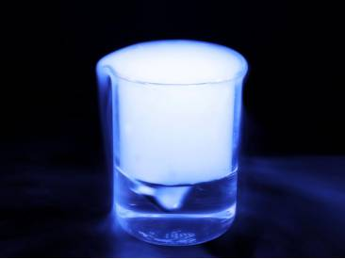
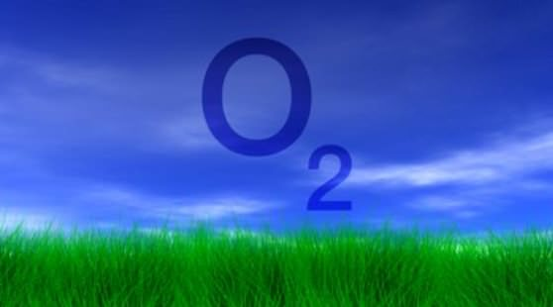
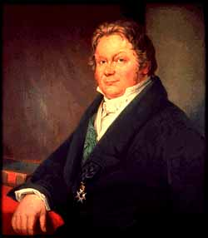
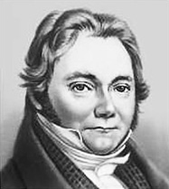
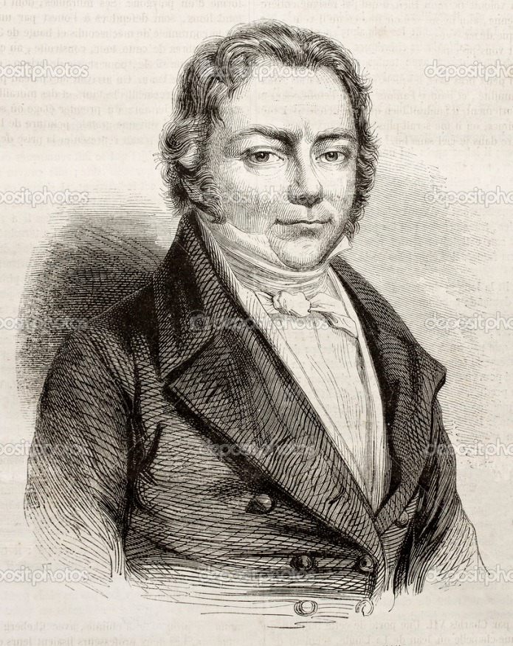

Slide 6
Розмір молекули полімеру визначається ступенем полімеризації n, тобто числом ланок у ланцюзі. Якщо n = 10…20, речовина відноситься до легких масел. Зі зростанням n збільшується в'язкість, речовина стає воскоподібною, нарешті, при n = 1000 утворюється твердий полімер. Ступінь полімеризації необмежений: він може бути 10⁴, і тоді довжина молекул досягає мікрометрів. Молекулярна маса полімеру дорівнює добутку молекулярної маси мономера та ступеня полімеризації.

Slide 7
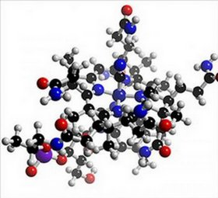

Slide 8
Полімери здебільшого аморфні речовини. Довгі ланцюжки та велика молекулярна маса не дозволяють полімерам переходити до рідкого стану (швидше наступає хімічний розпад). Проте при підвищенні температури з полімерами відбуваються зміни — вони розм'якають і стають дуже пластичними.

Slide 9
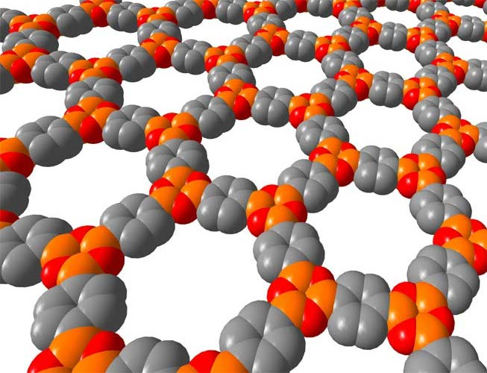
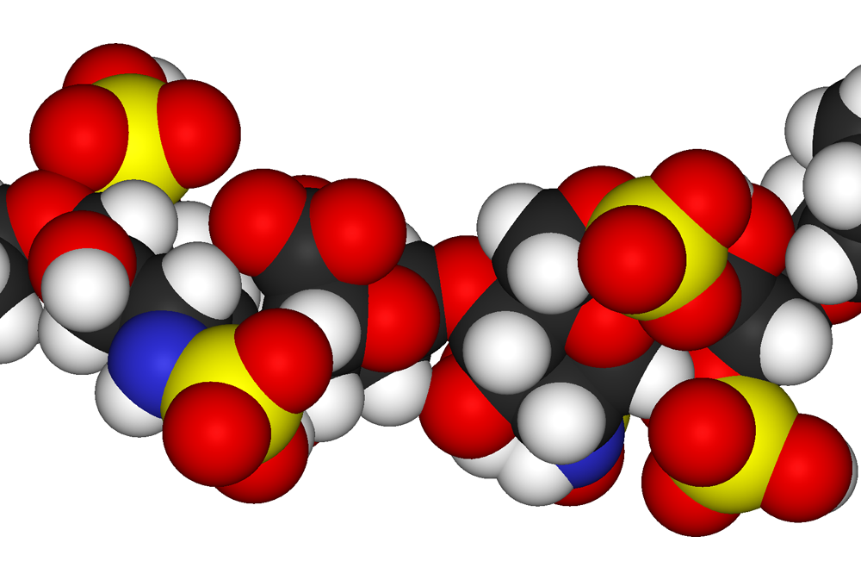
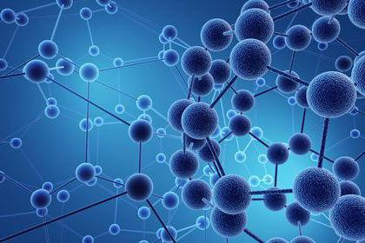
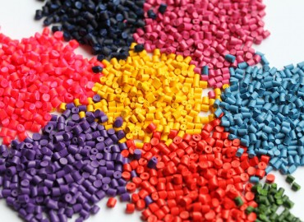

Slide 10
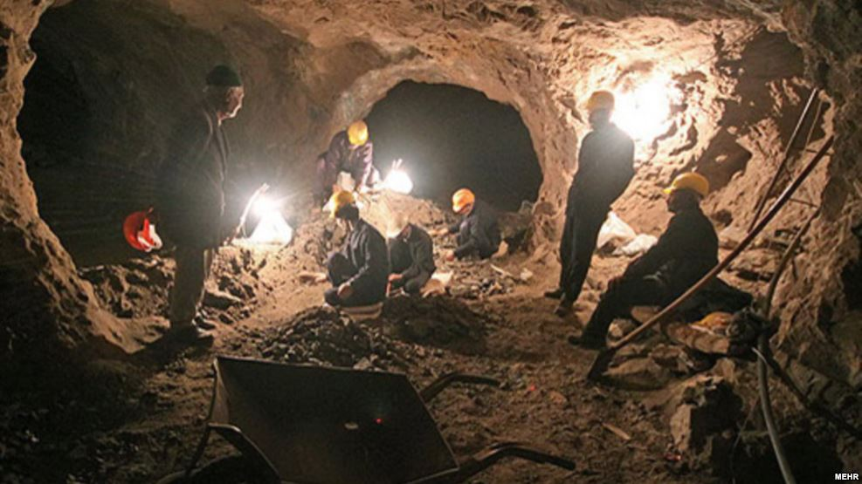
У гірничій справі і дотичних галузях полімерні реаґенти застосовують при флокуляції, збагаченні корисних копалин, заводненні родовищ нафти, підготовці бурових розчинів, спеціальних тверднучих речовин в'яжучих матеріалів тощо.

